Slide 1

회의실 예약 시스템
위캔두잇

Slide 2

위캔두잇 팀원 소개
Frontend
이병찬 | 김민구
지능기전공학부 스마트기기공학과 | 소프트웨어학과
18011876 | 18011669
Backend
이규훈 | 박지민
지능기전공학부 스마트기기공학과 | 컴퓨터공학과
18011767 | 19011107

Slide 3

개발 배경 및 중요성

Slide 4

개발 목표

Slide 5
차별점
과거 예약을 다시 예약
회의실 추가
예약 대기 리스트
회의실 예약 내역 공유

Slide 6
구현할 기능
컴퓨터공학과만 이용가능한 회원제 UI
모바일에서도 웹페이지를 통해서 예약할 수 있는 반응형 웹페이지
시간대 별 예약할 수 있는 UI
주별, 월별 정기 예약이 가능한 기능 제공

Slide 7



개발 방법 및 체계 - FrontEnd
styled-components mui patternFly

Slide 8



개발 방법 및 체계 - BackEnd
AWS EC2
AWS RDS
Spring Boot Spring Security Spring JDBC Spring Thymeleaf Spring JPA LomBok

Slide 9



개발 방법 및 체계 - 협업방법

Slide 10
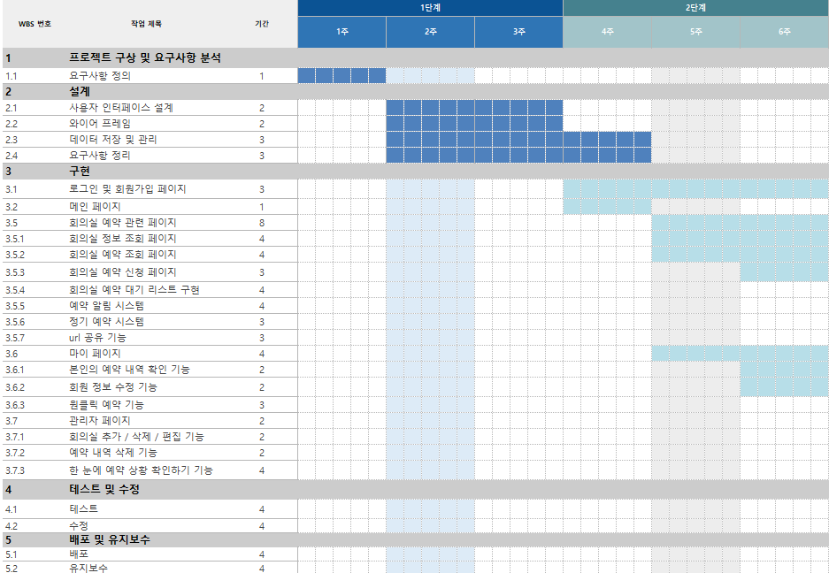
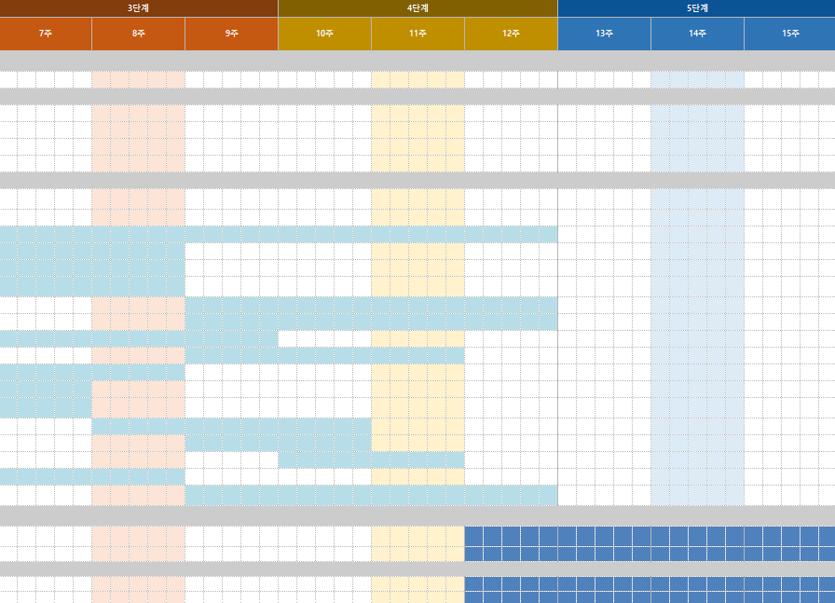
개발 추진 계획

Slide 11
기대효과

Slide 12

질문

Slide 13

Thank you!

